Slide 1
第3章 房地产开发的程序
演讲者：何恺

Slide 2
解
参考书
张建中. 房地产开发与经营(第2版)[M]. 北京:北京大学出版社, 2013.
课件下载：
房地产开发与经营PPT 何恺说

Slide 3
01
房地产开发程序概述

Slide 4
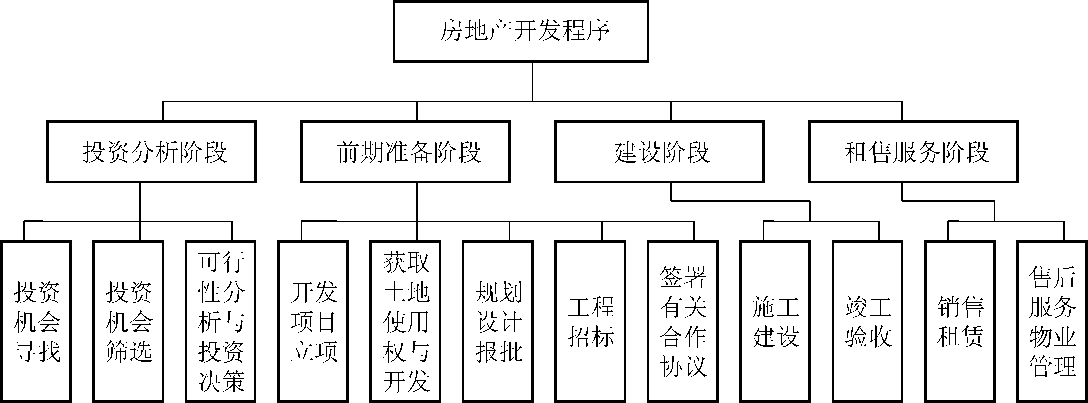
解
房地产开发流程
房地产开发是一项复杂的系统工程，房地产的开发建设工程要求分阶段按顺序进行。开发商自有投资意向开始至项目建设完毕出售或出租并实施全寿命周期的物业管理，大都遵循一个合乎逻辑和开发规律的程序。
一般说来，这个程序分为4个阶段：投资分析阶段、前期准备阶段、建设阶段与租售服务阶段。其中各个阶段又有着若干项工作，如图所示。

Slide 5
02
房地产开发投资机会选择与风险分析

Slide 6
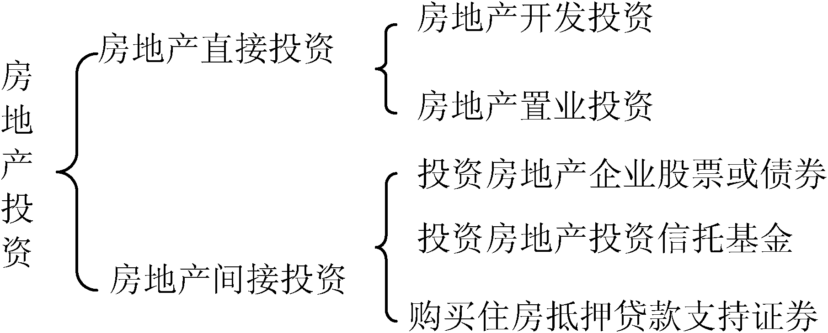
01
房地产投资的种类
房地产投资可分为直接投资与间接投资两种，其中房地产直接投资是指直接与房地产产品相关的投资，它包含房地产开发投资与房地产置业投资两种形式，房地产间接投资是指不直接与房地产产品发生关系的投资。主要有投资房地产企业股票或债券、投资房地产投资信托基金、购买住房抵押贷款支持证券等形式。它们具体的关系如图所示。

Slide 7
02
房地产开发投资机会选择
01
投资机会寻找
在机会寻找过程中，开发商首先要选择开发项目所处的城市或地区，然后根据自己对该地房地产市场供求关系的认识，寻找投资的可能性，亦即通常所说的“看地”。
02
投资机会筛选
在紧接的机会筛选过程中，开发商就将其投资设想落实到一个具体的地块上，进一步分析其客观条件是否具备。
03
决策分析
房地产投资决策分析主要包括市场分析和项目的财务评价两部分工作。

Slide 8
03
房地产开发投资风险分析
风险可以定义为未获得预期收益可能性的大小。
房地产投资的风险主要体现在投入资金的安全性、期望收益的可靠性、投资项目的变现性和资产管理的复杂性4个方面。
通常情况下，人们往往把风险划分为系统风险和个别风险。
风险类型 | 类型含义 | 主要形式
系统风险 | 对市场内所有投资项目均产生影响、投资者无法控制的风险。投资者对这些风险不易判断和控制 | 通货膨胀风险、市场供求风险、周期风险、变现风险、利率风险、政策风险和或然损失风险等
个别风险 | 对市场内个别项目产生影响、可以由投资者控制的风险 | 收益现金流风险、未来经营费用风险、资本价值风险、比较风险、时间风险、持有期风险等

Slide 9
04
房地产投资风险预测与控制分析
(1) 财务报表法。
房地产
投资风险
预测方法
(2) 问询法。
(3) 索赔记录统计法。
(4) 环境分析法。

Slide 10
04
房地产投资风险预测与控制分析
通过项目投资组合及多种经营分散风险。
房地产
投资风险
的规避与控制
通过加强资产管理来控制风险。
通过合理改变经营形式转移风险。
通过市场调查实行正确的决策来控制风险。

Slide 11
03
房地产开发前期工作

Slide 12
01
房地产开发投资机会选择
当通过投资决策分析确定了具体的开发地点与项目之后，在开发项目建设过程开始以前还有许多工作要做，这主要涉及购买土地使用权、开发全过程有关的各种合同、条件的谈判与签约等。
房地产开发前期工作包括获取土地使用权，项目规划设计与许可，建设工程招标，开工申请与审批等环节的工作。以上部分的具体内容将在第4章与第6章讲述。

Slide 13
04
建设阶段

Slide 14
解
建设阶段
建设阶段是指开发项目从开工到竣工验收所经过的过程。
开发商在本阶段所涉及的管理工作，主要包括质量、进度、成本、合同、安全等在内的房地产工程项目管理。
成片开发建设的住宅小区工程必须实行监理。

Slide 15
解
建设阶段
房地产开发类型
开发规模
复杂程度
开发地域
开发阶段
单项开发
小区开发
成片集中开发
新城区开发
旧城区开发
土地开发
房屋建设

Slide 16
01
质量控制——目标管理
质量控制是指项目管理机构以设计文件、工程合同、国家标准、施工规范等为目标对开发项目所进行的监督与管理活动。
施工阶段
设计阶段
决策阶段
质量控制的任务主要是在施工过程中及时发现施工工艺规程是否满足设计要求和合同规定，对所选用的材料和设备进行质量评价、对整个施工过程中的工程质量进行评估，将取得的质量数据和承包商履行职责的程序，与国家有关规范、技术标准、规定进行比较，并作出评判。
质量控制的主要任务是设计质量控制与实施方案质量控制。
在前期决策阶段，质量控制的主要任务就是确定质量目标。

Slide 17
01
质量控制——目标管理
1) “旁站”监督
2) 测量
质量控制
的手段
3) 指令文件
4) 利用质量控制工作程序
5) 支付控制

Slide 18
02
进度控制——时间管理
进度通常是指项目实施结果的进展情况。进度控制，是指以项目进度计划为依据，综合利用组织、技术、经济和合同等手段，对建设工程项目实施的时间管理。
进度控制的措施
进度控制的方法
影响进度的因素
1) 组织措施
2) 技术措施
3) 合同措施
4) 经济措施
5) 信息管理措施
1) 关键线路法
2) 计划评审技术
3) 管理技术
房地产项目影响进度的因素很多，如人的因素，技术因素，材料设备因素，自然因素，社会因素，还有其他不确定的因素等。最重要的还是人的因素。

Slide 19
解
项目的时间管理——项目活动排序
项目活动排序是指，识别项目活动清单中各项活动的相互关联与依赖关系，并据此对项目各项活动的先后顺序进行安排和确定的工作。
网络计划技术的特点
网络计划技术是以图示表现的计划。它的主要类型有：
关键路径法CPM( Critical path method)、计划评审技术PERT (program evaluation and review technique)、图示评审技术GERT (graphical evaluation and review technique)。它具有以下特点：
网络图是项目各项活动及其关系，进度安排的网络状图形
网络图示项目进度计划数学模型的形象描述
网络图有利于项目计划方案的优化与比选

Slide 20
解
项目的时间管理——项目活动排序
项目活动排序的方法——网络计划技术
网络图的构成
前导图，又称单代号网络图，如图1
箭线图，又称双代号网络图，如图2
用户调查
系统分析
图1 信息系统开发项目活动顺序示意图
C
A
2
4
E
1
6
B
F
3
D
5
图2 双代号网络图

Slide 21
解
项目的时间管理——项目活动排序
网络图构成要素
活动（也称工序、箭线）
事件（也称节点）
路线
网络图的绘制
双代号网络图的绘制规则
网络图由总开工节点开始，按活动顺序自左向右绘制，直到完工节点
网络图中不允许有循环回路
任意两个节点间只能有一条实的箭线
在网络图中，各项活动间不能有间断
一个网络图中只能有一个总开工节点和一个完工节点
单代号网络图绘制规则
常常引入两个持续时间为零的虚活动，作为网络的起始节点和终止节点
网络图中不允许有循环回路
除了起始和终止节点外，不允许有断节点
同一张网络图中，不允许有编号相同的节点

Slide 22
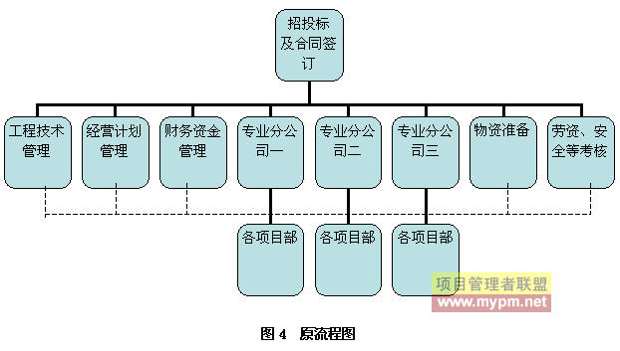
解
组织措施
组织措施示例

Slide 23
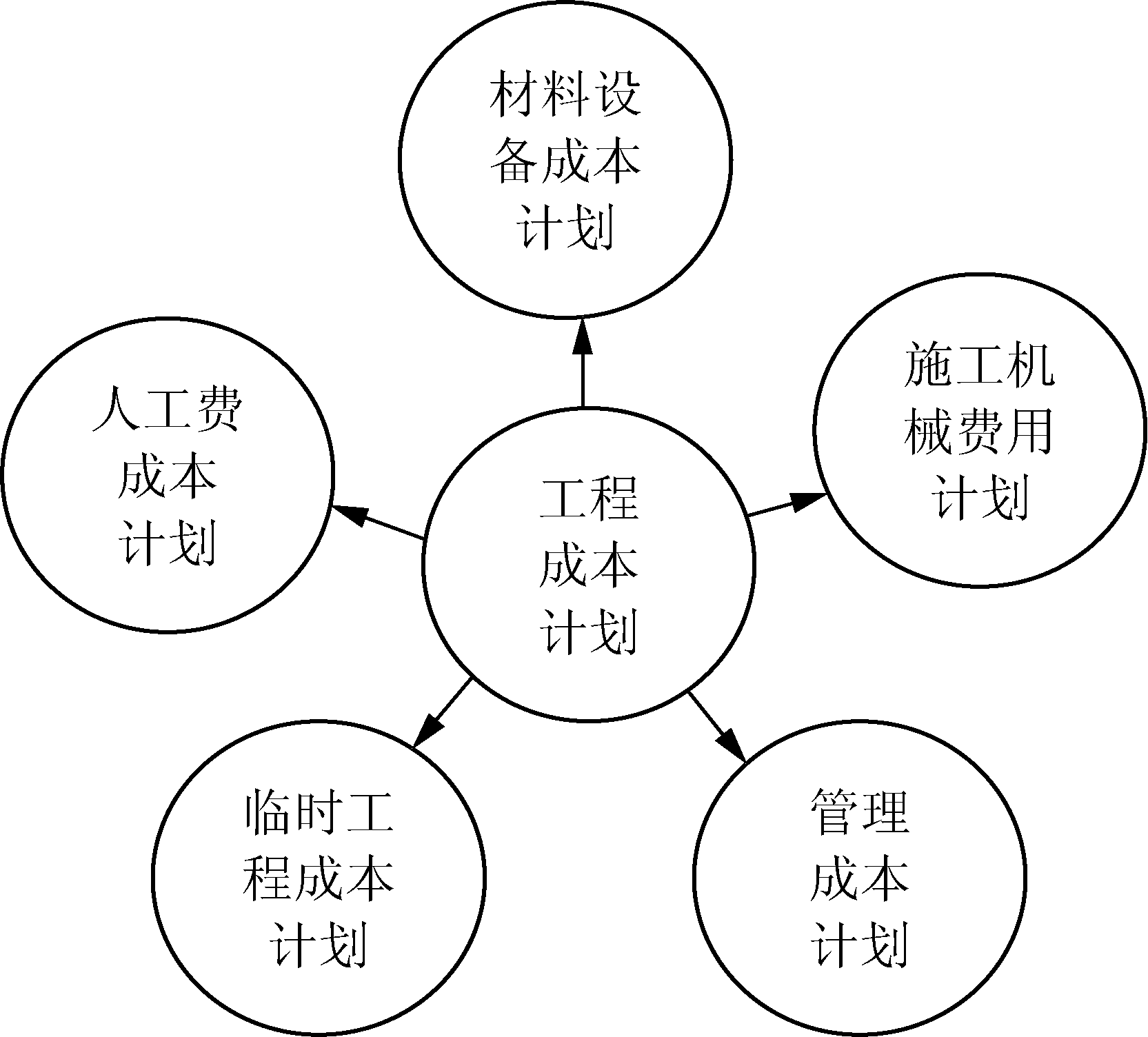
03
成本控制
工程成本控制是监督成本费用、降低工程造价的重要手段。
成本控制的主要工作除项目投资决策、设计和工程发包阶段的成本控制外，项目施工阶段的工程成本控制主要包括如下几个方面的工作。
1) 编制成本计划，确定成本控制的目标
成本计划可分解为5个方面，如右图所示。
2) 审查施工组织设计和施工方案
3) 控制工程款的动态结算
4) 控制工程变更

Slide 24
03
成本控制
工程成本控制是监督成本费用、降低工程造价的重要手段。
房地产开发企业利润=租赁收入-总开发成本
总开发成本=工程成本+其他
工程成本降低，总开发成本降低，房地产开发企业利润上升
这就使得成本控制成为建设阶段房地产工程项目管理的重要内容。

Slide 25
03
成本控制
①原成本计划数据不准确，估价错误，预算太低，不适当地采用低价策略；
成本超支的原因
②工程范围的增加，设计的修改，功能和建筑质量标准的提高，工作量大幅度增加；
③包括来自业主或是上级主管部门的干扰、阴雨天气、不可抗力时间等外部原因；
④不适当的控制程序，预算外开支，施工组织混乱，事故返工，周转资金积压等管理问题。

Slide 26
03
成本控制
成本
预算
相符
成本
超支
成本
结余
成本结余只有措施更有力、工程范围减少、生产效率提高才有可能发生。

Slide 27
04
合同管理
房地产开发
项目的主要合同
开发商的主要合同关系
开发商为了顺利地组织实施其所承担的开发项目，需要在开发过程中签署一系列的合同。
这些合同通常包括土地使用权出让或转让合同、勘察设计合同、融资合同、咨询合同、工程施工合同、采购合同、销售合同、联合开发合同与房地产转让合同等。
承包商的主要合同关系
承包商是工程施工的具体实施者，是工程承包(或施工)合同的执行者。
承包商的主要合同包括工程承包合同、分包合同、供应(采购)合同、运输合同、加工合同、租赁合同、劳务供应合同、保险合同、融资合同、联合承包合同等。

Slide 28
04
合同管理
开发项目
合同管理
合同策划及管理
(1) 承包形式的确定。
(2) 招标方式的确定。
(3) 合同种类的确定。
(4) 合同条件的选择。
(5) 确定合同条款。
合同分析与控制
(1) 合同分析。
(2) 合同控制。

Slide 29
05
开发项目信息管理
第一类：项目基本信息
如立项文件、设计文件、招投标文件、各种合同、
审批文件、财务文件、监理文件、施工文件、
竣工验收资料文件等。
第二类：现场工程信息
如实际工期、成本、质量信息，各种记录，以及检验、
测试报告，材料设备出厂合格证明、保修单等。
第三类
指令、决策方面的文件信息。
市场情况、气候、外汇波动、政治动态等其他公共信息。
第四类

Slide 30
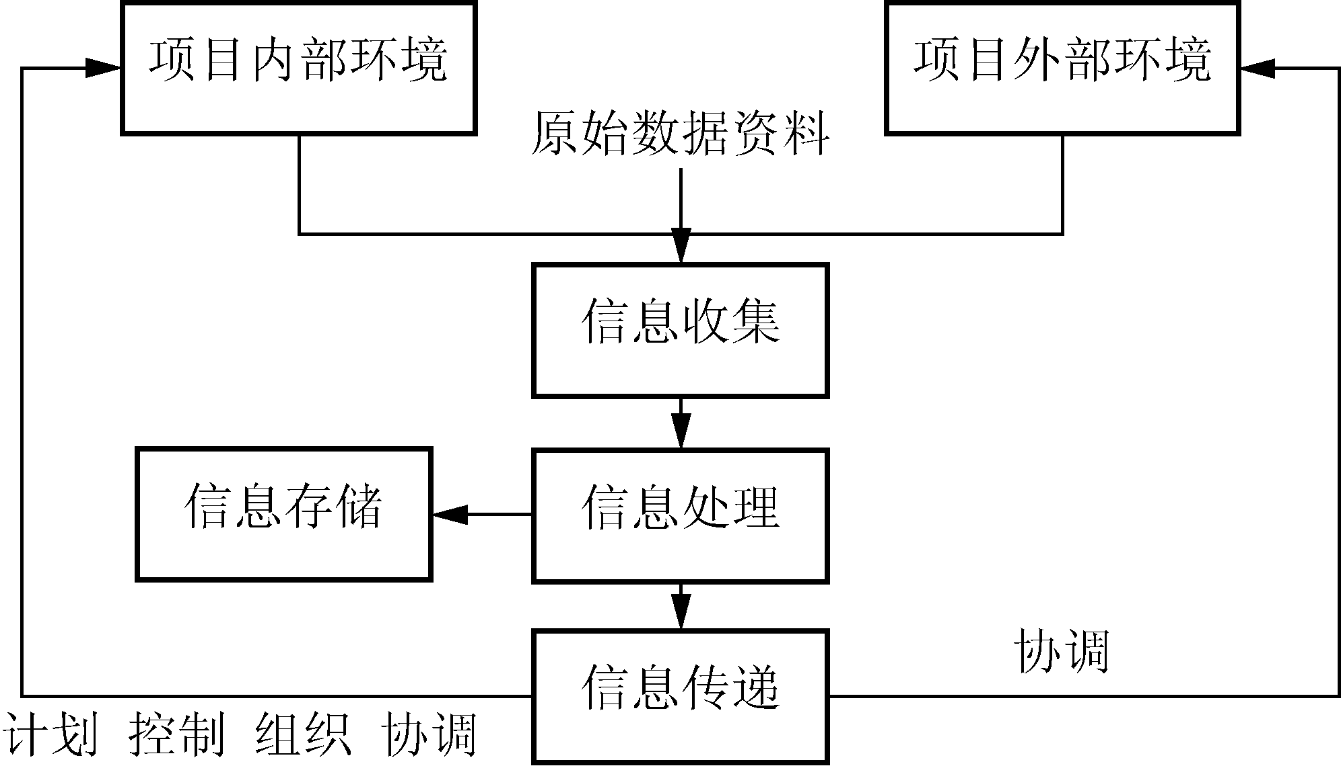
05
开发项目信息管理
信息管理是指对信息的收集、整理、处理、储存、传递与应用等一系列工作的统称。信息管理的目的就是通过有组织的流通，使决策者能及时、准确地获得相应的信息。为达到信息管理的目的，就要把握好信息管理的各个环节，并准确了解信息的来源，对信息按照组织外部信息、组织内部信息等标准进行信息分类整理，掌握并能正确应用信息管理系统进行信息的处理。
在项目管理中，项目管理者必须要建立起一个合理有效的信息管理系统，并使之顺利运行，这样才能了解整个项目的实施状态、外部环境的有用信息，与每一个参与者有信息交流，从而作出切实可行的决策。项目管理信息系统的建立、运行及其实施控制的过程和基本模式如图所示。

Slide 31
06
竣工验收
房地产项目竣工验收就是房地产项目经过承建单位的施工准备和全部的施工活动，已经完成了项目设计图纸和承包合同规定的全部内容，并达到了建设单位的使用要求，向建设单位交工的过程。
竣工验收是建设过程的最后一个程序，是全面检验设计和施工质量，考核工程造价的重要环节。
竣工验收的依据
开发项目或单体工程，其竣工验收的依据是经过审批的项目建议书、年度开工计划、施工图纸和说明文件、施工过程中的设计变更文件、现行施工技术规程、施工验收规范、质量检验评定标准，以及合同中有关竣工验收的条款。工程建设规模、工程建筑面积、结构形式、建筑装饰、设备安装等应与各种批准文件、施工图纸、标准保持一致。
竣工验收的工作程序
开发项目竣工验收的工作程序一般分为单体验收、
综合验收以及验收备案3个阶段。

Slide 32
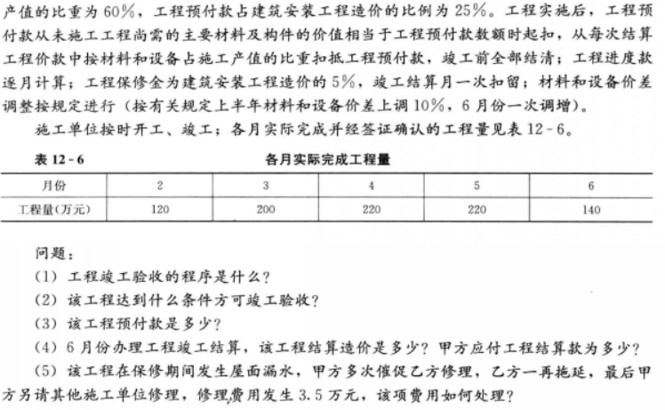
06
竣工验收

Slide 33
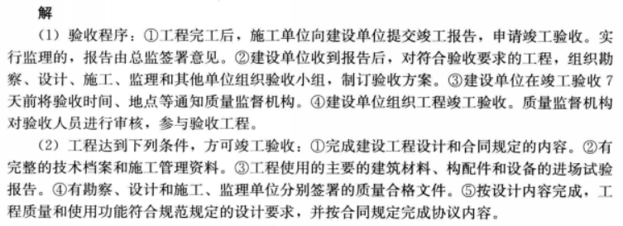
06
竣工验收

Slide 34
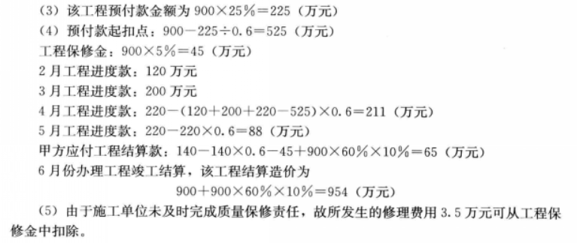
06
竣工验收

Slide 35
05
租售阶段

Slide 36
解
租售阶段
当建设阶段结束后，开发商除了要办理竣工验收和政府批准入住的手续外，往往要看预计的开发成本是否被突破，实际工期较计划工期是否有拖延。但开发商此时更为关注的是：在原先预测的期限内能否以预计的售价或租金水平为项目找到买家或使用者，收回投资，取得回报。
在很多情况下，开发商为了分散投资风险，减轻债务融资的压力，在项目建设前或建设过程中就通过预租或预售的形式落实了买家或使用者。但在有些情况下，开发商也有可能在项目完工或接近完工时才开始市场营销工作。租售阶段的工作这部分内容见第8章房地产市场营销。

Slide 37
THE END
谢谢观赏

